Slide 1
ПСЕВДОНИМЫ
В переводе с греческого языка «pseudos» – псевдо – ложь
«onоma» – онома – имя
ПСЕВДОНИМ
«вымышленное имя»

Slide 2
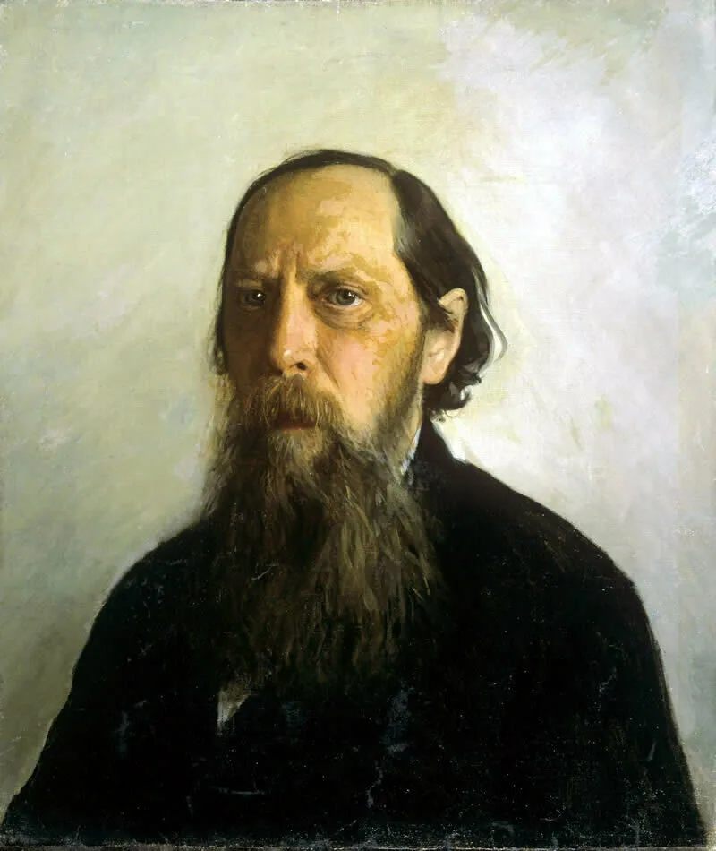
Михаил Салтыков - Щедрин
Настоящее имя Михаил Евграфович Салтыков (1826-1889).
Писатель занимал высокое служебное положение вице-губернатора и председателя казённой палаты, что не позволяло подписывать литературные труды собственной фамилией.
Его супруга предложила избрать псевдонимом, что-нибудь подходящее к слову «щедрый», зная его щедрость на всякого рода сарказмы.
Есть и другие версии появления псевдонима

Slide 3
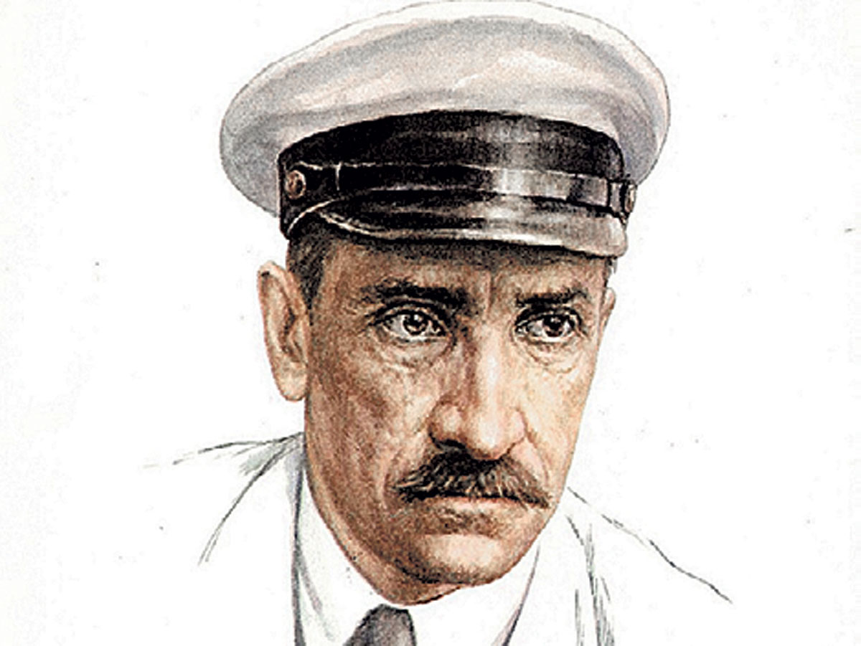
Александр Грин (1880-1932)
Настоящее имя Александр Степанович Гриневский.
Когда писатель учился в школе, то все одноклассники окликали его только «Грином», сокращая длинную фамилию. Да и кличку ему придумали в школе в рифму сокращённой фамилии «Грин-блин!».
Так и сохранилось школьное «имя» на всю жизнь.

Slide 4
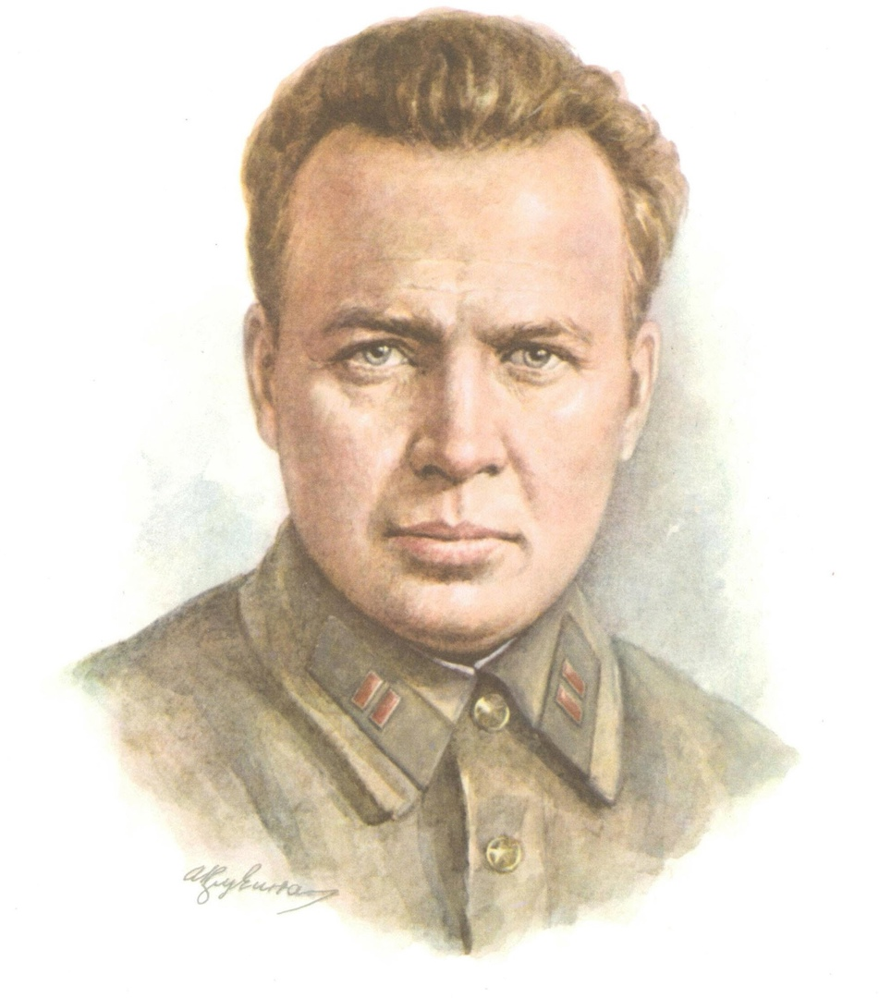
Аркадий Гайдар (1904-1941)
Настоящее имя Аркадий Петрович Голиков.
Долгое время предполагали, что псевдоним произошёл от монгольского слова «гайдар» – всадник, скачущий впереди.
Но много лет спустя после гибели писателя его друг расшифровал для всех псевдоним:
«Г» – первая буква в настоящей фамилии писателя – Голиков; «АЙ» – первая и последняя буквы в имени писателя – Аркадий; «Д» – по-французски «из»; «АР» - первые буквы родного города писателя – Арзамаз.
Получается: ГАЙДАР – Голиков АркадиЙ из АРзамаса

Slide 5
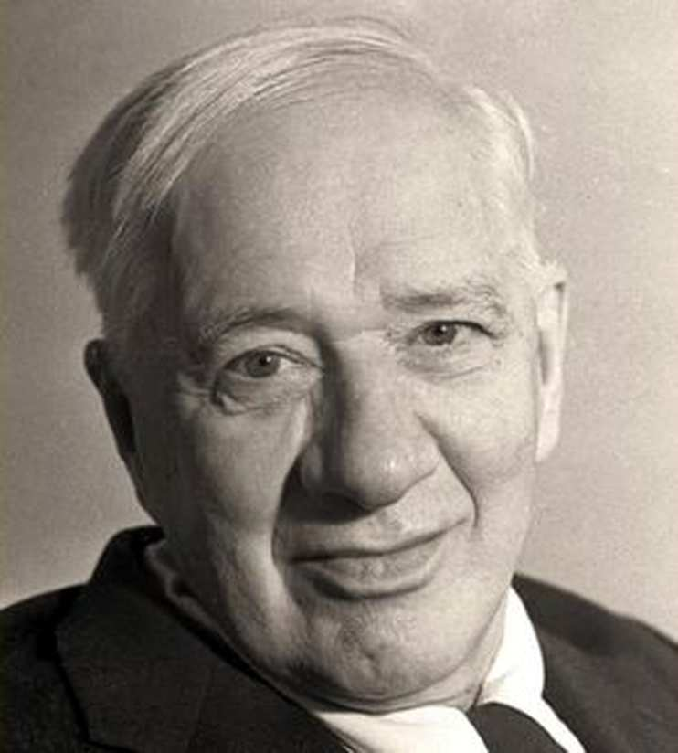
Корней Чуковский (1882-1969)
Настоящее имя Николай Васильевич Корнейчуков.
Писатель был незаконнорожденным – в метрике были указаны данные матери, а в строке, где должен быть вписан отец стоял прочерк.
Будущий писатель всё детство и юность переживал из-за этого и, когда стал заниматься литературной деятельностью, взял себе псевдоним. Он разделил фамилию матери на две части, а отчество себе просто придумал.
Так появился Корней Иванович Чуковский.

Slide 6
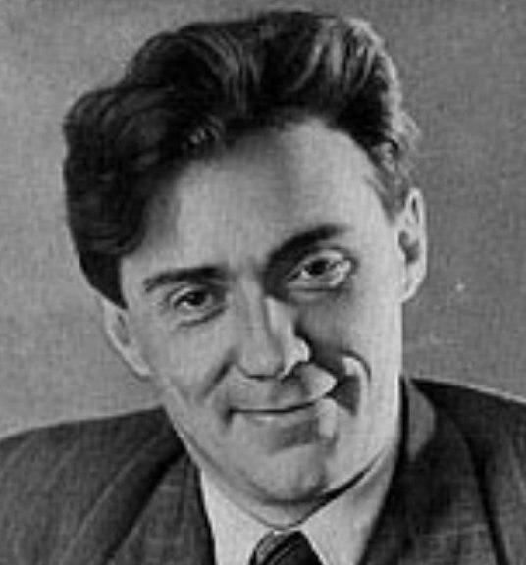
Борис Полевой (1908-1981)
Настоящее имя Борис Николаевич Кампов.
Один из редакторов журнала, где печатали произведения писателя, предложил перевести настоящую фамилию Кампов с латинского языка на русский: «campus» – поле.
Так получился псевдоним «Полевой».

Slide 7
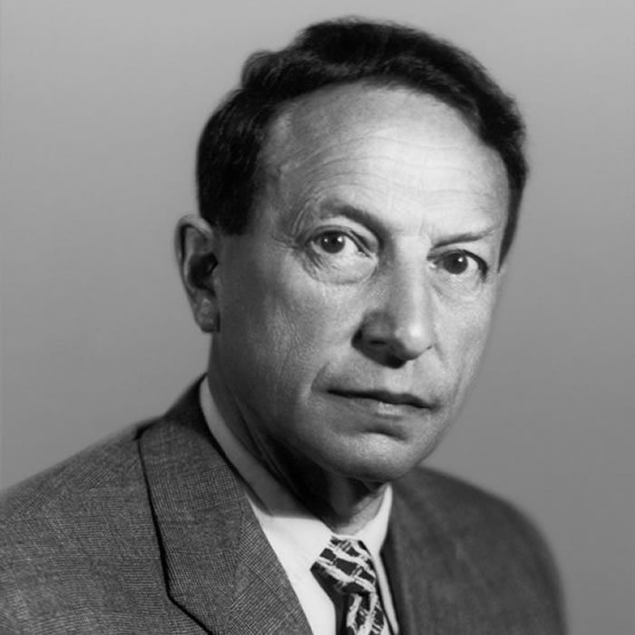
Вениамин Каверин (1902-1989)
Настоящее имя Абель Абрамович Зильбер.
Псевдоним писателю «подсказал» сам Пушкин, произведения которого в семье любили и знали наизусть. Друг Пушкина - Пётр Каверин, которого поэт вывел в поэме «Евгений Онегин» под своей фамилией, был известен как лихой гусар-дуэлянт. Но при этом Каверин был смелый, открытый и честный правдолюбец.
Выбрав такой псевдоним Вениамин Зильбер лучше черты «прототипа» стал развивать и в себе.

Slide 8
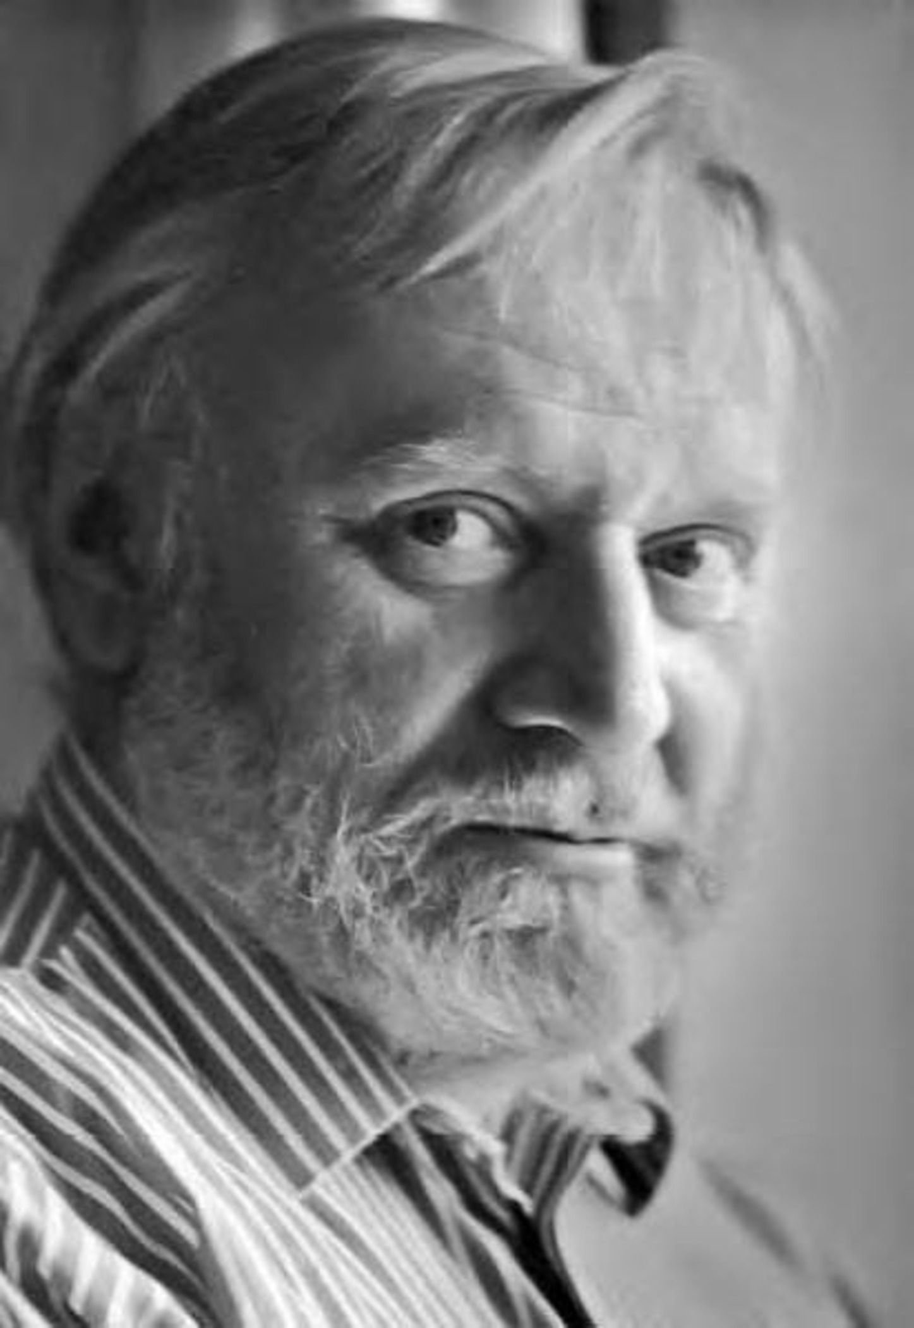
Кир Булычёв (1934-2003)
Настоящее имя Игорь Всеволодович Можейко.
Псевдоним образован от имени жены писателя – Киры Алексеевны и девичьей фамилии матери писателя – Булычёвой Марии Михайловны.
Сначала писатель подписывался Кирилл Булычёв, но как-то в документах его имя сократили до «Кир. Булычёв», и тогда, писатель взял себе это сокращённое имя и стал – Кир Булычёв.

Slide 9
ПСЕВДОНИМЫ
СПАСИБО
ЗА
ВНИМАНИЕ

